Slide 1
Минутки безопасности

Slide 2
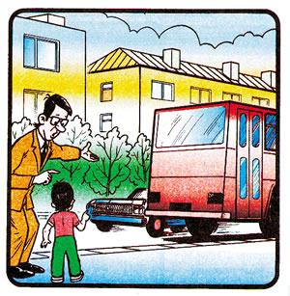
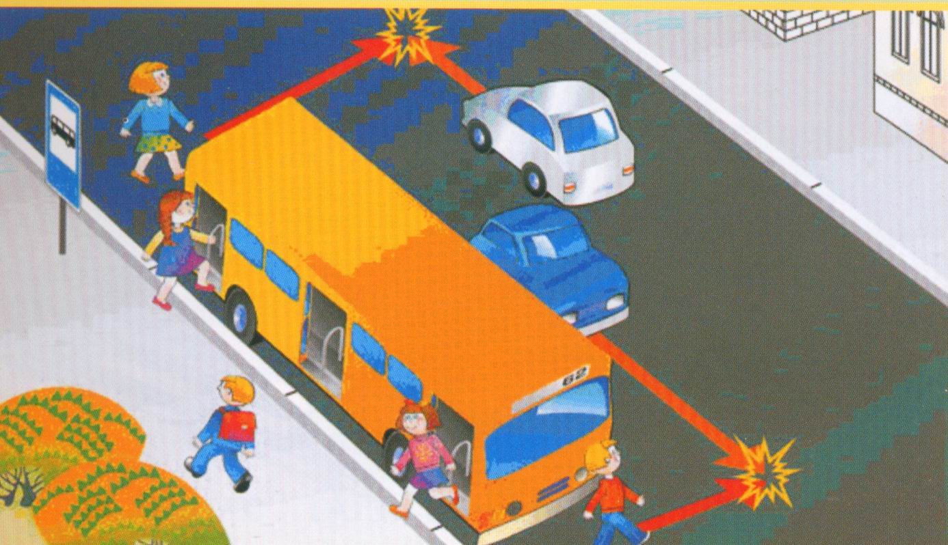
О чём надо помнить пешеходу, выходящему из автобуса?

Slide 3
Чем опасен выход на проезжую часть из-за стоящего транспорта, или другой помехи обзору?

Slide 4
Опасно ли играть на детских площадках, расположенных вблизи проезжей части?

Slide 5
Почему не стоит начинать переход сразу, как только загорелся зелёный сигнал?

Slide 6
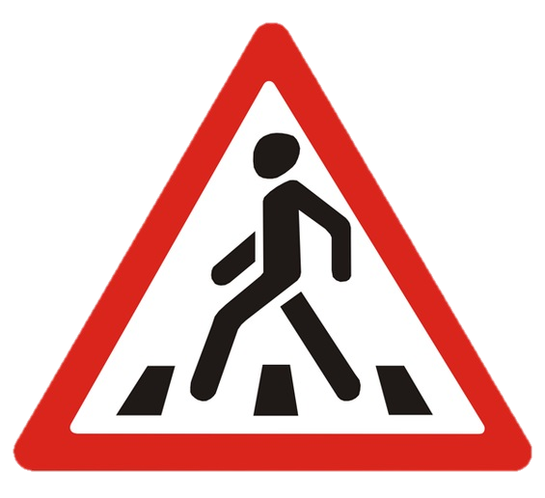
В чём разница между квадратным и треугольным знаком «Пешеходный переход»?

Slide 7
Что делать если в метро на рельсы упала вещь?

Slide 8
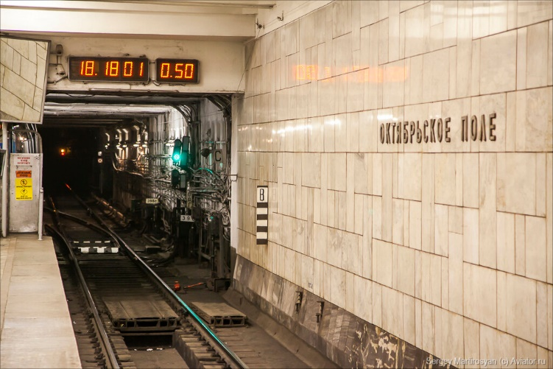
Что делать, если человек в метро упал с платформы на рельсы?

